Slide 1



《论持久战》
—— 抗日战争是持久战，最后胜利是中国的——
汇报人:林芙巧 黄振凯 汇报时间：2024

Slide 2
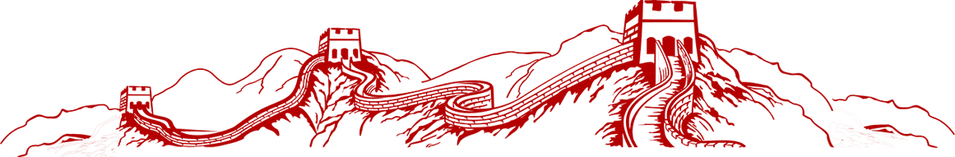
时代背景
1931年“九一八”事变后，在蒋介石“绝不能抵抗”的命令下，中中国东北军撤至山海关以南，致使日本关东军在短短两、三个月时间内占领了整个东三省。1935年6月，日军开始向我华北地区步步进逼。论持久战的写作背景可追溯到1937年8月的抗日战争初期。当时，日军采取了所谓的“速决战略”，以快速占领中国主要城市为目标，试图在短期内结束战争。

Slide 3

01
毛泽东发表《论持久战》
02
《论持久战》的内容精要
目 录
03
《论持久战》中的经典语句
CONTENTS
04
《论持久战》的现代意义

Slide 4
第一部分
毛泽东发表《论持久战》

Slide 5
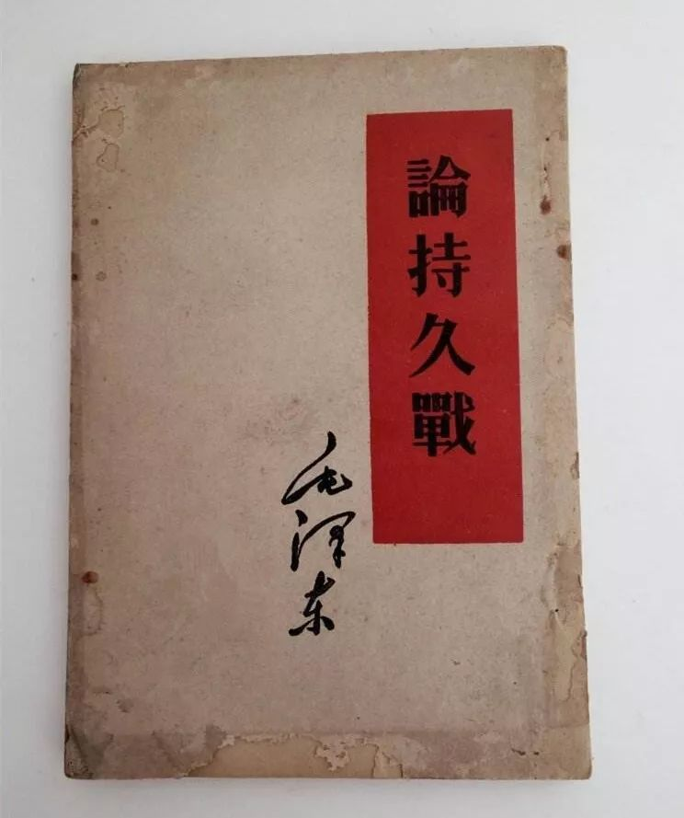
第一部分：毛泽东发表《论持久战》
论持久战写作于1938年，当时日军占领了中国大部分地区，中国抗战处于非常艰苦的境地。在这种情况下，毛泽东认为只有采取持久战的策略才能够最终战胜日军。他在论文中提出了持久战的基本战略思想，即在弱势的情况下通过游击战和阵地战来打击强敌，最终取得胜利。他认为，在敌强我弱的情况下，采取速决战是不利的，而应该通过持久战来削弱敌人的力量，使敌人的胜利越来越困难，直到最终能够战胜敌人。

Slide 6
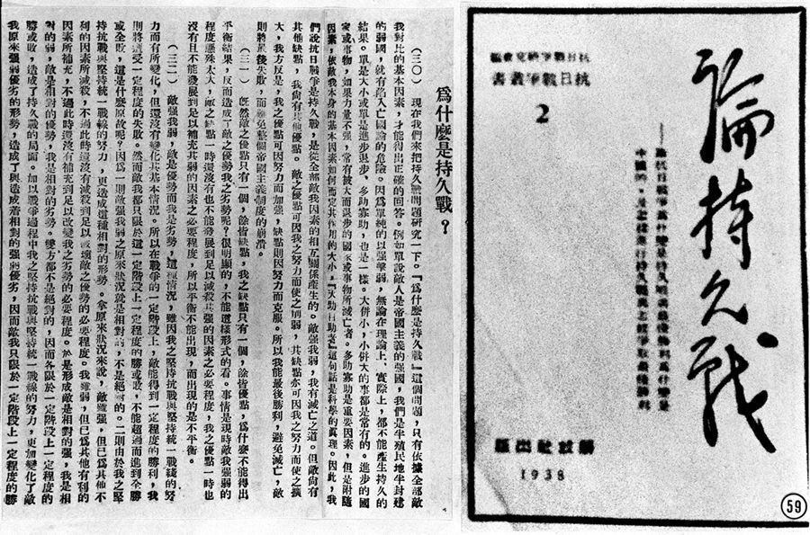
第一部分：毛泽东发表《论持久战》
这篇论文对中国抗战的意义非常重大。它提出了一种全新的战略思想，为中国抗战指明了方向。毛泽东提出的持久战战略思想得到了中共中央的认可，并成为中国抗战的战略指导思想。持久战的实施也在很大程度上推动了中国抗战的胜利。通过采取游击战和阵地战，中国军队在弱小的情况下还能够有效地打击日军，最终取得了胜利。此外，毛泽东的持久战论对世界军事理论的贡献也是不可忽视的。毛泽东在论文中提出了一些非常重要的理论观点，例如弱者如何战胜强者、游击战的作用、阵地战的原则等等。这些观点不仅对中国抗战具有重要意义，而且对世界军事理论的发展也有一定的影响。持久战的思想在20世纪40年代和50年代得到了广泛的应用，成为许多解放战争的胜利的重要因素。

Slide 7
第二部分
《论持久战》的内容精要

Slide 8
第二部分：《论持久战》的内容精要
《论持久战》全文5万余字，共计约120个自然段，共分为两大部分21个问题。
前9个问题主要说明抗日战争为什么是持久战，为什么最后胜利是中国的，批判了“亡国论”和“速胜论”
后12个问题主要说明怎样进行持久战和怎样争取最后胜利，着重论述了人民战争的战略战术。

Slide 9
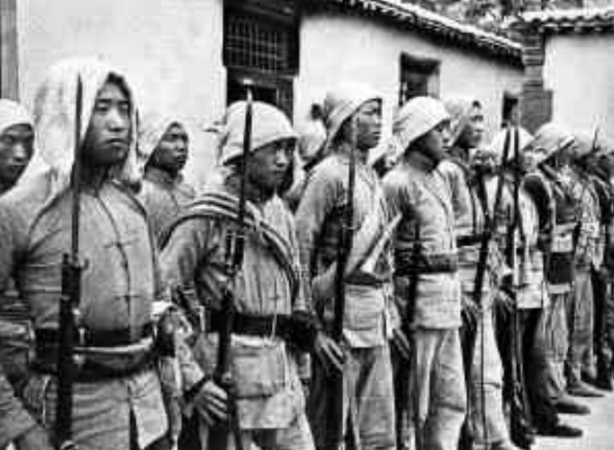
第二部分：《论持久战》的内容精要
民兵——胜利之本
毛泽东说:“武器是战争的重要的因素，但不是决定的因素，决定的医素是人不是物:战争的伟力之最深厚的根源，存在于民众之中。
只要动员了全国老百姓，就会造成陷敌于灭顶之灾的汪洋大海，造成弥补武器等等缺陷的补救条件，造成克服一切战争困难的前提。

Slide 10
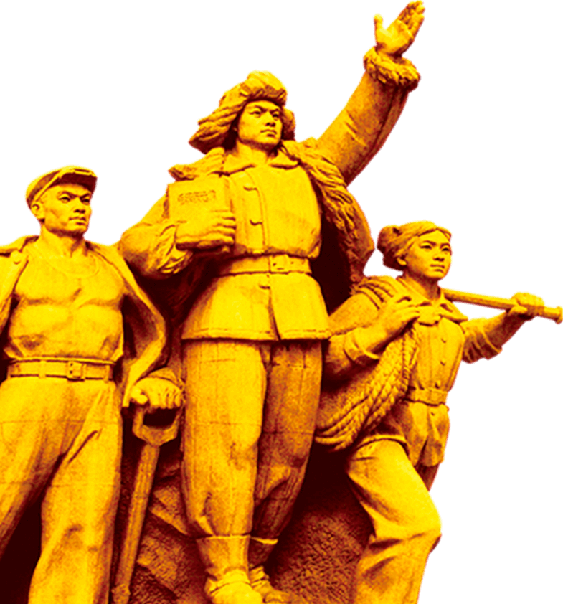
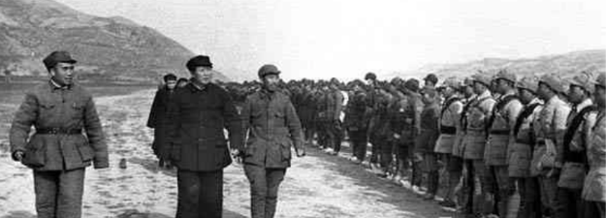
第二部分：《论持久战》的内容精要
毛泽东指出:“中日战争不是任何别的战争，乃是半殖民地半封建的中国和帝国主义的日本之间在二十世纪三十年代进行的一个决死的战争。”从深层度上诠释了中日战争的实质:日本是一个强大的帝国主义国家，但侵略战，但反侵略争是野蛮的、非正义的;中国是个落后的半封建半殖民地的国家战争是正义的，进步的。

Slide 11
第三部分
《论持久战》中的经典语句

Slide 12
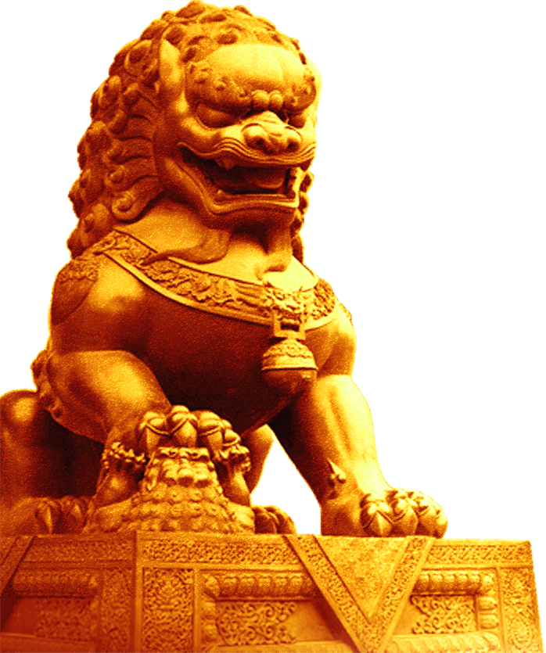
第三部分：《论持久战》中的经典语句
日本是强国，但是地少，人少，经不起长时间的的鏖战;中国人多地大，能够维持较长时间的战争。但这也决定了战争的持久性。
日本的行为侵害到其他国家的利益不但得不到国际援助和同情，而且会遭到其他国家的抨击，因为正义站在中国这边。所以最后胜利属于中国而不属于日本。

Slide 13
第四部分
《论持久战》的现代意义

Slide 14
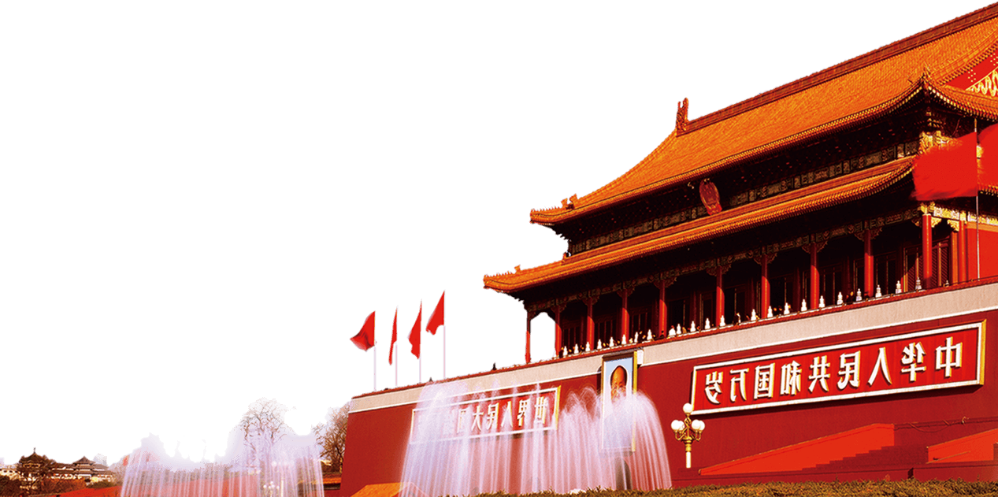
第四部分：《论持久战》的现代意义
在全世界范围产生巨大影响
《论持久战》在世界军事理论中的地位举足轻重，对于非对称战争的发展，乃至后来的反恐战略都产生了重大影响。同时，持久战的核心思想——磨打敌人，以弱胜强的战略思想，也为许多弱小国家在与强大国家的战争中寻求战略优势提供了理论支持。

Slide 15
第四部分：《论持久战》的现代意义
满腹经纶的哲人不觉其浅，粗通文墨的学子不觉其深。
1
我们大学生更是要深刻地思考论持久战在生活中的意义，去体会革命前辈留给我们的宝贵的精神财富，赋予它不一样的含义，只有这样，我们才能不负我们的使命，不断的成长与提高。
把每个人的命运都系在自己的手里，只有你自己能够掌握你的人生走向，你才是你人生的根本所在。
2

Slide 16
不忘初心 继续前进
—— 感谢您的观看再见——
汇报人:林芙巧 黄振凯 汇报时间：2024

